Slide 1


Slide 2
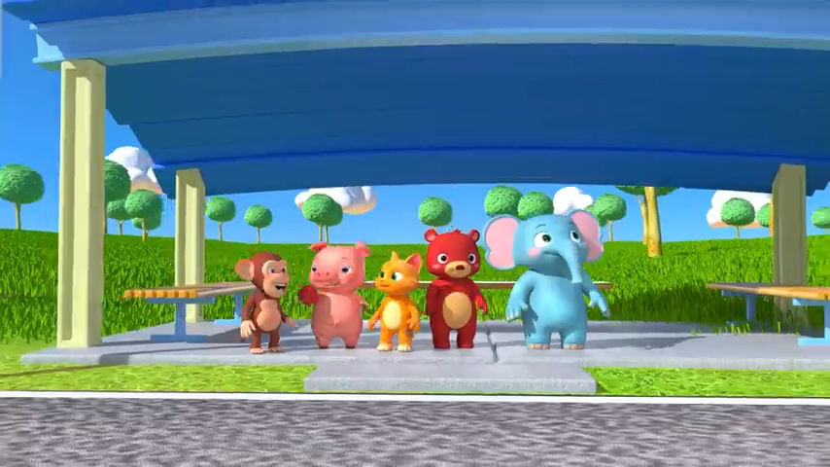

Slide 3

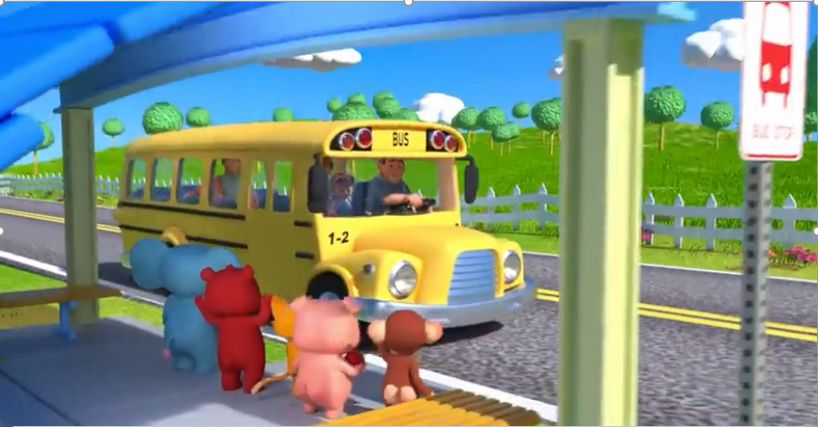
Bài hát nhắc đến xe gì?

Slide 4


Phần 1: Ôn so sánh sự bằng nhau của 2 đối tượng

Slide 5

Ôn so sánh sự bằng nhau của 2 đối tượng

Slide 6

Phần 2: Dạy trẻ so sánh chiều dài của 2 đối tượng

Slide 9
Trò chơi : Ai nhanh hơn

Slide 10

TRÒ CHƠI:
Thử tài của bé

Slide 11




Câu 1: Xe ô tô nào dài hơn?
A
B

Slide 12


Câu 2: Xe ô tô nào ngắn hơn?
A
B

Slide 13
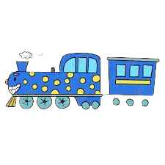

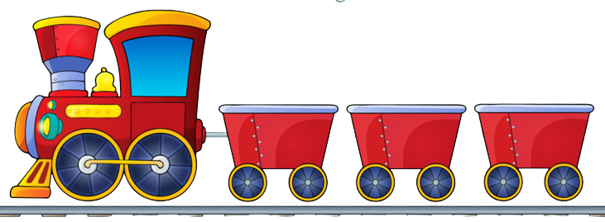
Câu 3: Đoàn tàu nào dài hơn?
A
B

Slide 14



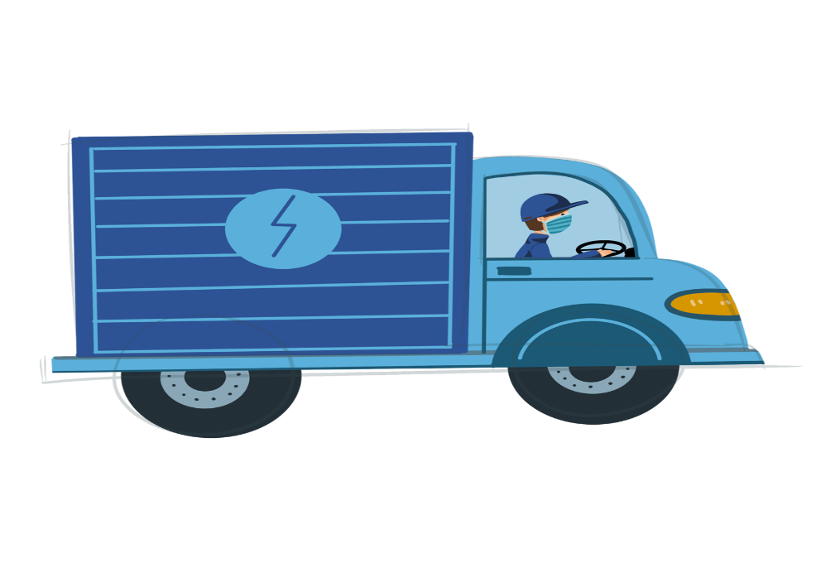



Câu 4: Bé hãy tìm những phương tiện dài hơn?

Slide 15

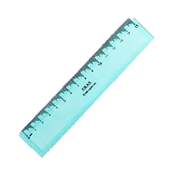

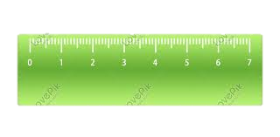


Câu 5: Bé hãy tìm những đồ vật ngắn hơn?

